Slide 1
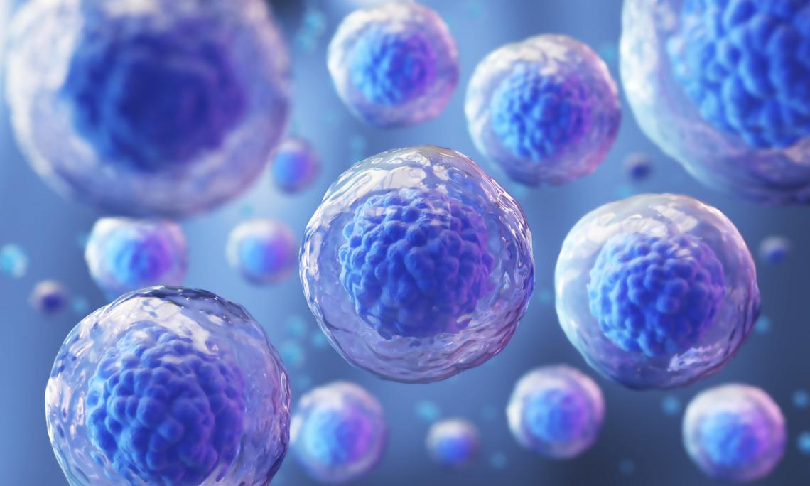
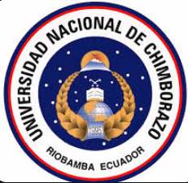
TEORÍA CELULAR
UNIVERSIDAD NACIONAL DE CHIMBORAZO
UNIDAD DE ADMISIÓN Y NIVELACIÓN
LIC. VANESSA QUINCHUELA

Slide 2
Teoría Celular.
Postulado central del campo de la biología moderna
Comenzaron en las civilizaciones antiguas
Invención del microscopio permitió observar las células vegetales
Robert Hooke
1665: libro Micrographia
“celdas”
1682- observa núcleo Anthonny van Leewenhoek
1802- dibuja- Franz Bauer
1833- Robert Brown da el nombre

Slide 3
POSTULADOS
1838, Matthias Schleiden
• Todos los organismos están compuestos por una o más células
1839, Theodor Schwann
• La célula es la unidad estructural y funcional de la vida
1855, Rudolf Virchow
Las células pueden surgir únicamente por la división de una célula preexistente

Slide 4
PROPIEDADES
VIDA: propiedad básica; cultivarse
1951-George y Martha Gey/tumor maligno/células Hela/ Henrietta Lacks.
MUERTE
ORGANIZACIÓN: organelos; moléculas.
PROGRAMA GENÉTICO: información genética

Slide 5
REPRODUCCIÓN: división celular
METABOLISMO:
Catabolismo: descomponen moléculas complejas para liberar energía (digestión)
Anabolismo: utiliza energía para construir moléculas complejas (formación tejidos/ proteínas)
ACTIVIDADES MÉCANICAS: transportar materiales.
RESPONDEN A ESTIMULOS: receptores a diversas sustancias

Slide 6
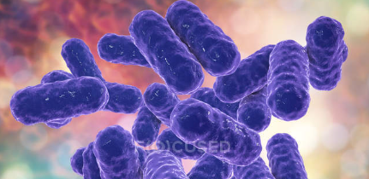
CÉLULA PROCARIOTA

Slide 7
Proviene del griego Prokaryota antes del núcleo
Aparecieron en rocas aproximadamente hace 2 700 millones de años
Cianobacteria, 2 400 millones de años, aparece el O2.
Dividen en:
Archaea(arqueobacteria)
Bacteria (o eubacteria)

Slide 8
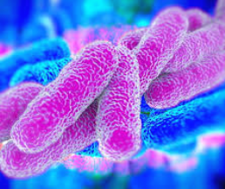
Archaea
Metanógenos: convertir gases de CO2 y de H2 en gas metano (CH4)]
-Halófilos: procariotas que viven en ambientes extremadamente salinos
-Acidófilos: procariotas afines al acido que prosperan a un pH tan bajo como 0
Bacteria
Cianobacterias:
-Termófilos: procariotas que viven a temperaturas muy altas (cepa 121)
Pueden sobrevivir con pocos recursos, luz, N2, CO2 y H2O.
Capaces de realizar la fotosíntesis.

Slide 9
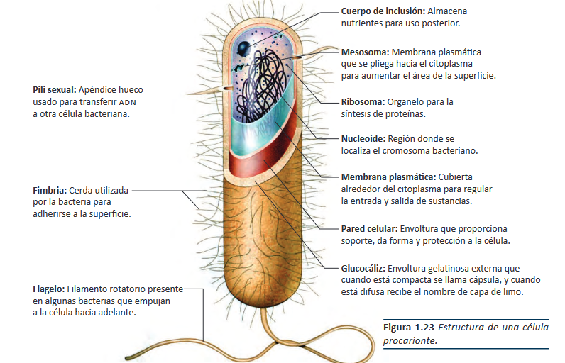
Plásmido es el material genético que las bacterias utilizan para la conjugación, produciendo así variabilidad genética

Slide 10
FORMAS DE LAS CÉLULAS PROCARIOTAS
COCOS
BACILOS
ESPIRILOS

Slide 11
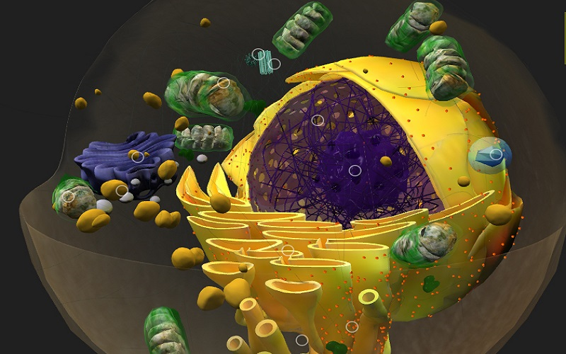
CÉLULA EUCARIOTA

Slide 12
Deriva del griego eukayron
eu- (verdadero), y karyon (núcleo)
Protistas, hongos, plantas y animales
Aparecen hace 600 millones de años
1970, se creía células eucariotas evolucionaban a partir de células procariotas.

Slide 13
TEORÍA ENDOSIMBIÓTICA
“La hipótesis de endosimbiosis serial ciertos organelos eucariotas, particularmente mitocondrias y cloroplastos, surgieron a partir de relaciones simbióticas entre células más grandes y bacterias más pequeñas que se incorporaron y vivieron dentro de ellas”
Antepasados procarióticos adquirieron la capacidad de formar compartimentos internos de membrana, lo que permitió la formación de un núcleo, al contener el DNA dentro de una membrana interna.

Slide 14
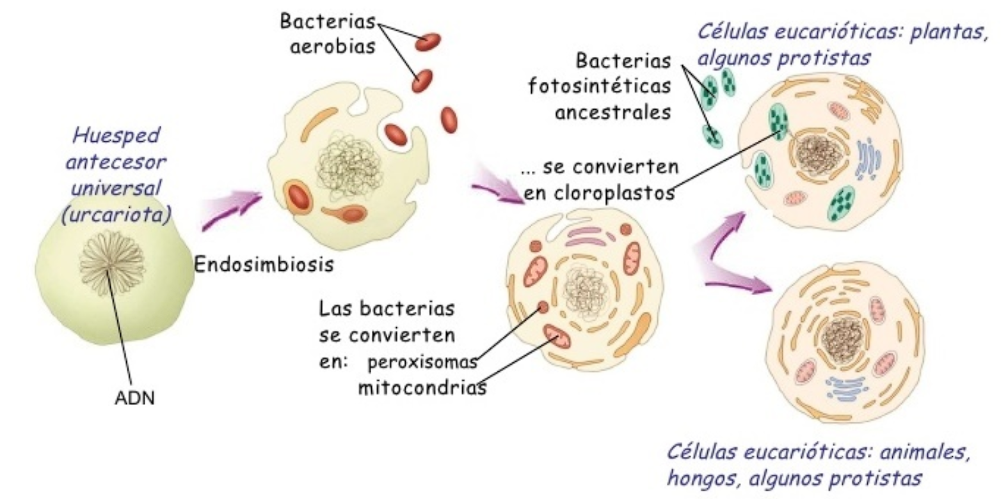
Ultimo ancestro común eucariótico (LECA, last eukaryotic common ancester).
Primer ancestro eucariota se denominó FECA (first eukaryotic common ancester)

Slide 15
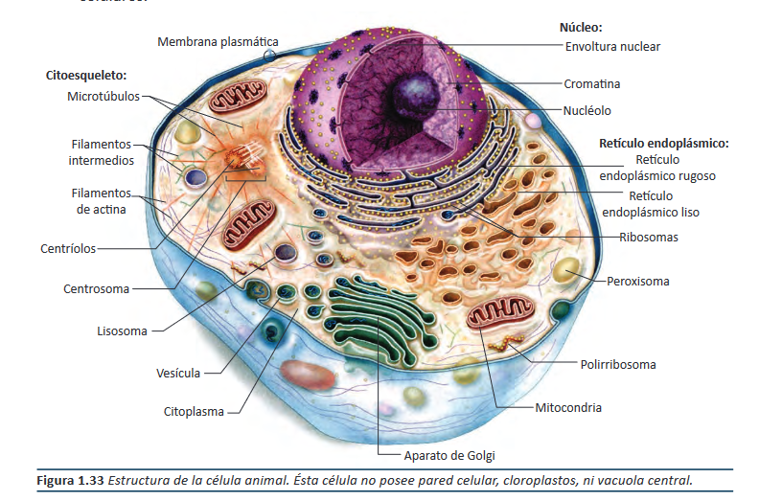

Slide 16
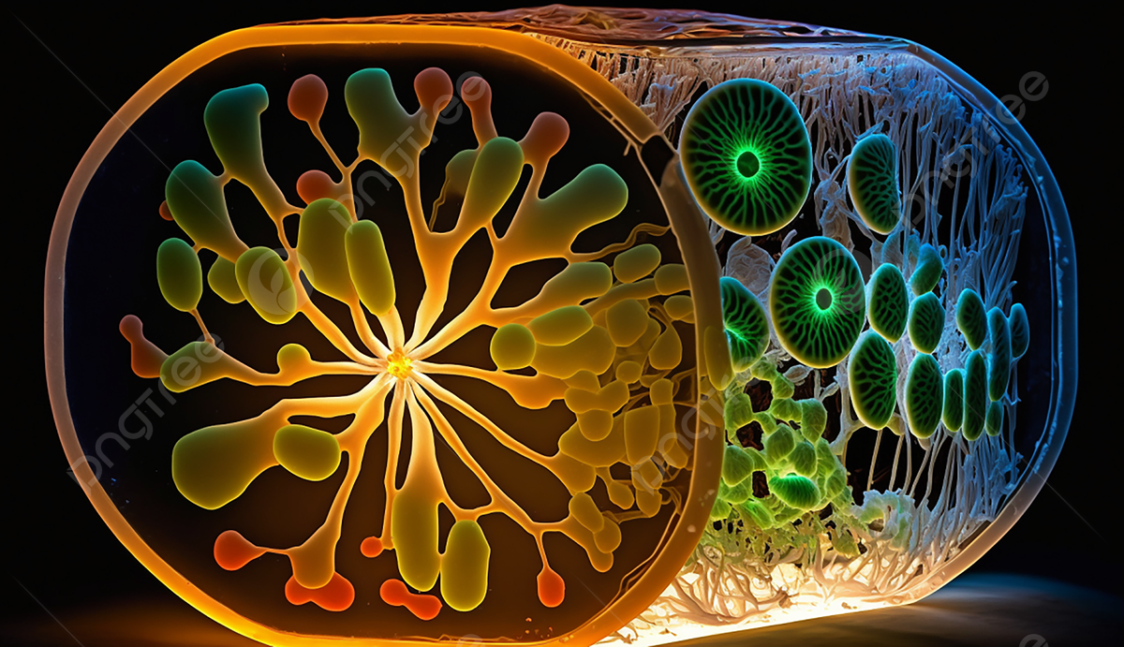
CÉLULA VEGETAL

Slide 17
Posee una vacuola central, pared celular y plastos
Carece de centríolos y lisosomas
Contiene una pared vegetal(celulosa).
Contiene una vacuola central
Contiene cloroplastos
Cloroplastos. Almacenan clorofila.
•Leucoplastos. Almacenan sustancias incoloras y permiten la conversión de glucosa en azúcares más complejos.
Cromoplastos. Almacenan pigmentos llamados carotenos (determinan el color)
Comunica a través de plasmodesmos (canales)

Slide 18
TIPOS DE CÉLULA VEGETAL
Células de parénquima. Son las encargadas del soporte del organismo, de la secreción de muchos compuestos como resinas, taninos, hormonas, enzimas y néctar azucarado, del transporte y almacenamiento de sustancias
Células de colénquima: son células de soporte estructural plástico
Células de esclerénquima: células duras, rígidas y su rol principal es defensivo y de apoyo mecánico
Células de xilema. Son células que conducen agua y minerales disueltos desde las raíces hacia los tallos y hojas, y proporcionan sostén estructural.
Células de floema. Son células que conducen materiales alimenticios
Células de epidermis:
Células de peridermis. Son las células que forman varias capas celulares de grosor debajo de la epidermis para ofrecer una nueva cubierta protectora conforme la epidermis se destruye

Slide 19
